Slide 1
Metode Terbuka
Pertemuan ke-4
Metode Newton-Rapson, Secant, Kasus Khusus

Slide 2
Tujuan Pembelajaran
Menggunakan metode tertutup dan metode terbuka untuk menghitung akar persamaan nonlinear.
Mengestimasi galat yang muncul akibat penggunaan metode numerik untuk menghitung akar persamaan nonlinear.
Membandingkan kelebihan dan kekurangan dari setiap metode numerik yang digunakan.

Slide 3
Metode Terbuka
Tidak memerlukan selang yang mengurung akar
Hanya perlu tebakan awal akar sembarang
Kadang konvergen namun kadang divergen
Jika iterasi konvergen, konvergensinya akan berlangsung sangat cepat dibanding metode tertutup

Slide 4
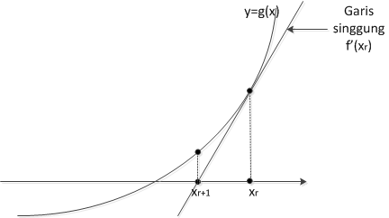
Metode Newton-Raphson
Dengan geometri

Slide 5
Metode Newton-Raphson
Uraikan dengan deret Taylor
jika dipotong sampai orde ke – 2 menjadi
karena maka
atau
Hentikan iterasi saat atau

Slide 6
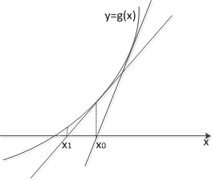
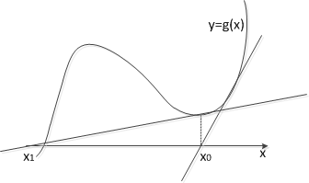
Kekonvergenan Newton-Raphson
konvergen
divergen

Slide 7
Hal yang perlu diperhatikan
Jika terjadi hitung kembali iterasi dengan yang lain
Jika persamaan memiliki lebih dari satu akar maka pemilihan berbeda dapat menemukan akar yang lain
Dapat terjadi iterasi konvergen ke akar yang berbeda dari yang diharapkan

Slide 8
Hal yang perlu diperhatikan
Pembuatan grafik fungsi ⇨lokasi akar sejati
Tebakan awal cukup dekat dengan akar sejati

Slide 9
Latihan
Tentukan akar dari
dg menggunakan metode newton raphson dengan ε toleransi galat relatif hampiran kurang dari 0.0001

Slide 10
Metode Secant
Perbaikan metode Newton-Raphson
Tidak semua fungsi dapat diturunkan
Turunan dihilangkan dengan mengganti ke bentuk lain yang ekivalen
Metode ini disebut Metode Secant

Slide 11
Latihan
Tentukan akar dari
dg menggunakan secant dengan ε toleransi galat relatif hampiran kurang dari 0.0001

